Slide 1
LINUX
Introdução

Slide 2
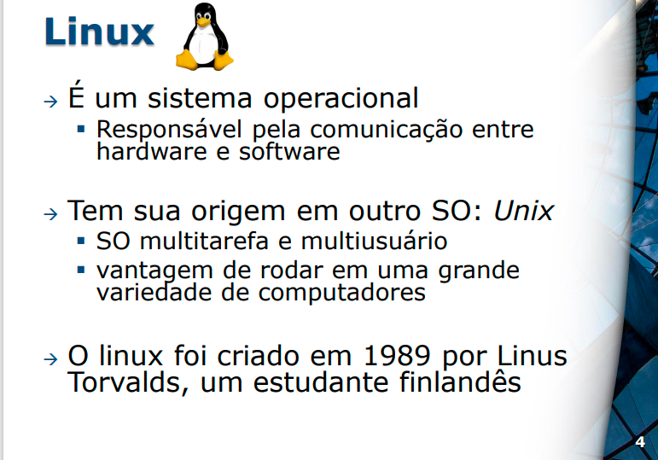

Slide 3
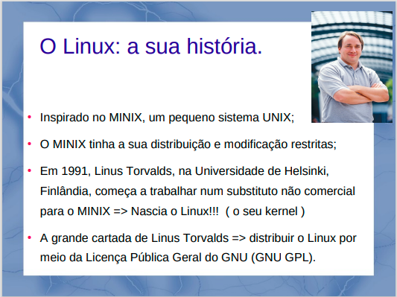

Slide 4
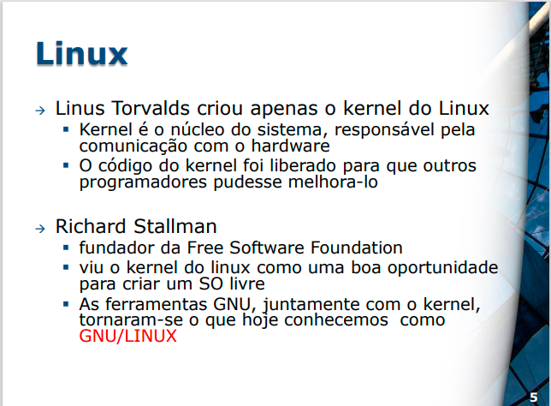

Slide 5
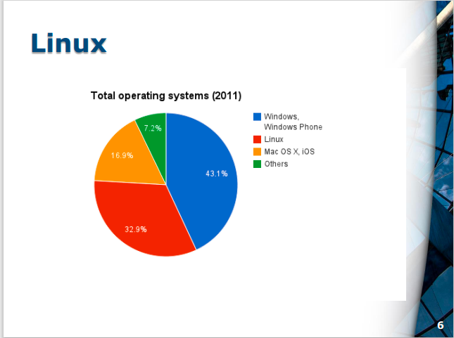

Slide 6
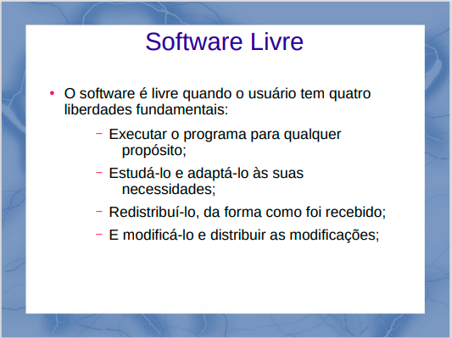

Slide 7
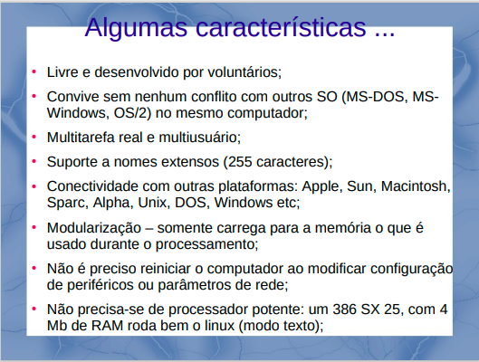

Slide 8
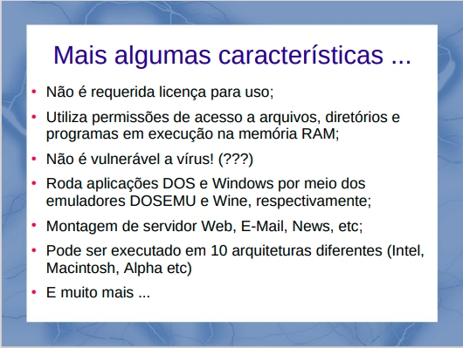

Slide 9
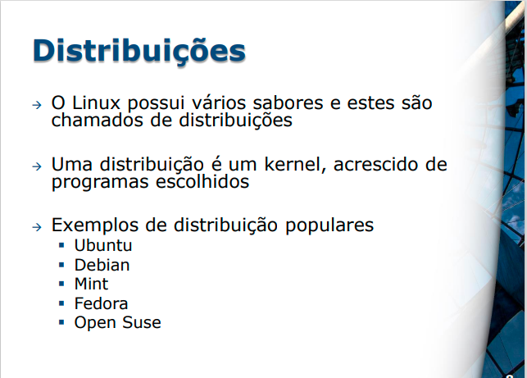

Slide 10
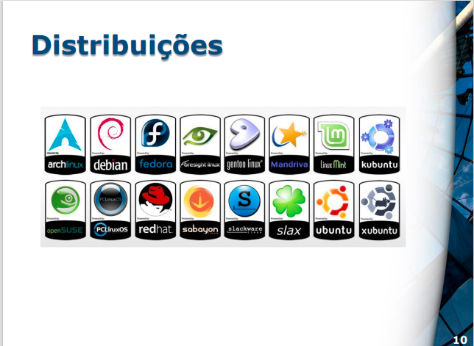

Slide 11
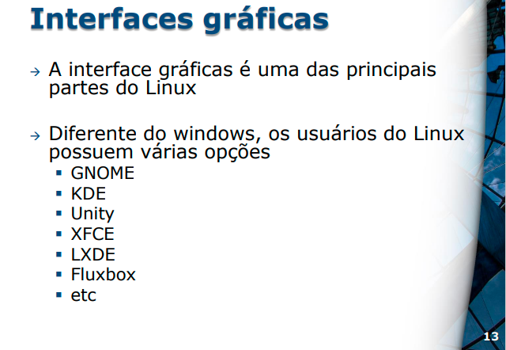

Slide 12
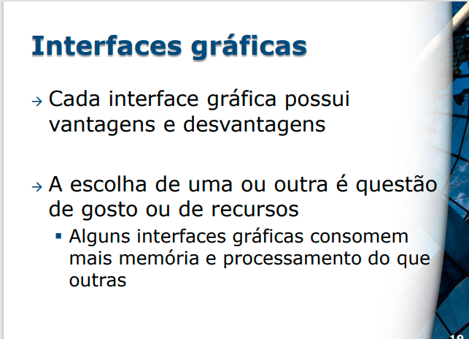

Slide 13
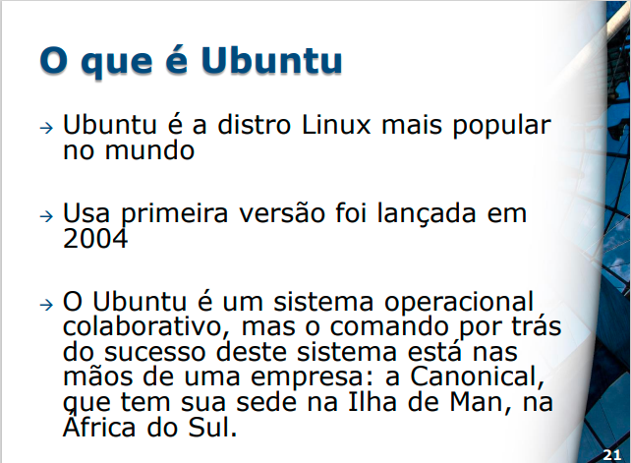

Slide 14
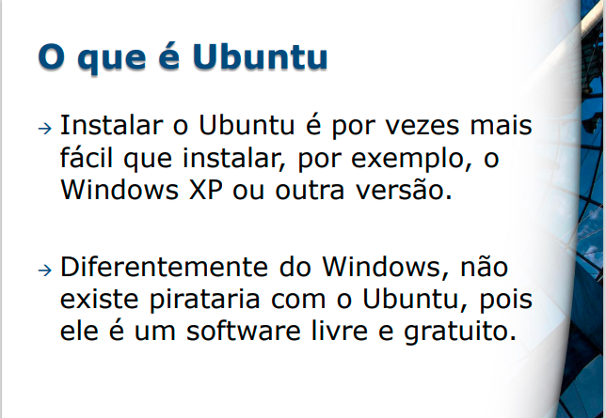

Slide 15
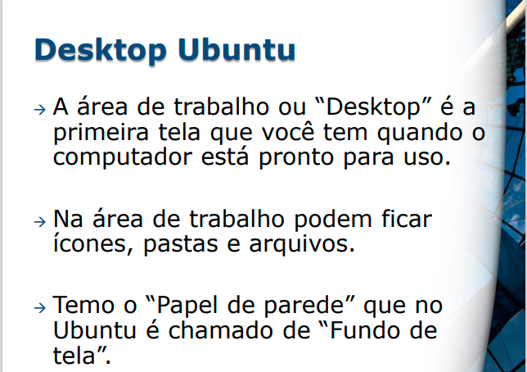

Slide 16
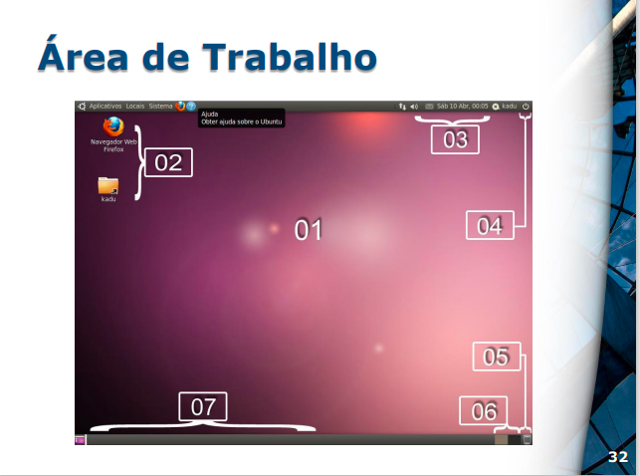

Slide 17
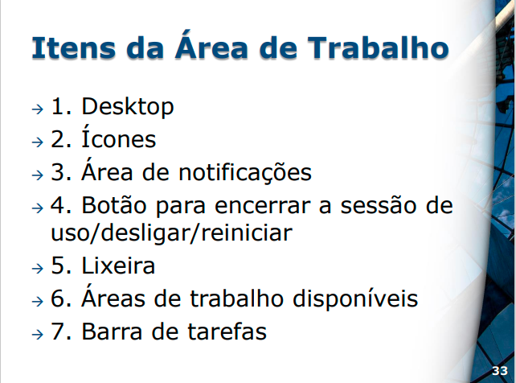

Slide 18
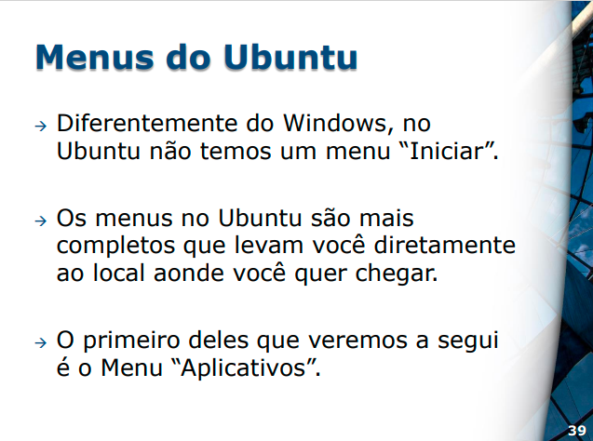

Slide 19
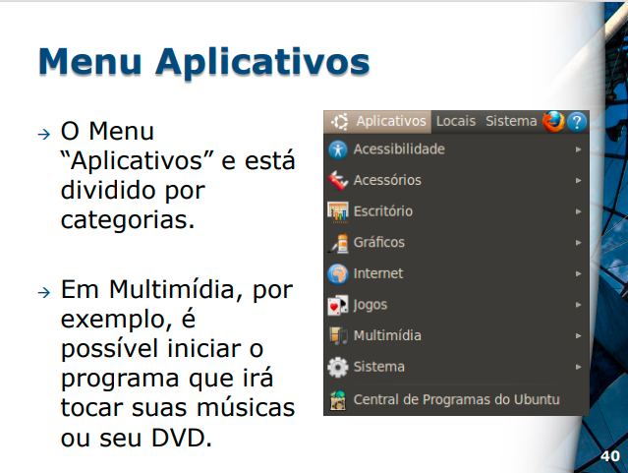

Slide 20
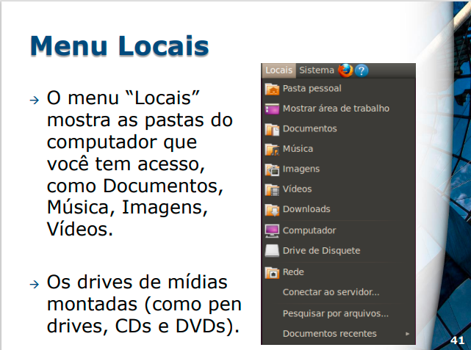

Slide 21
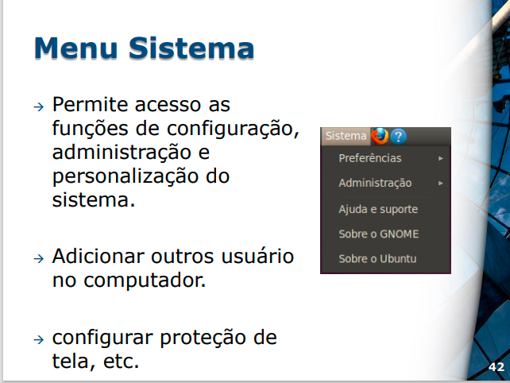

Slide 22
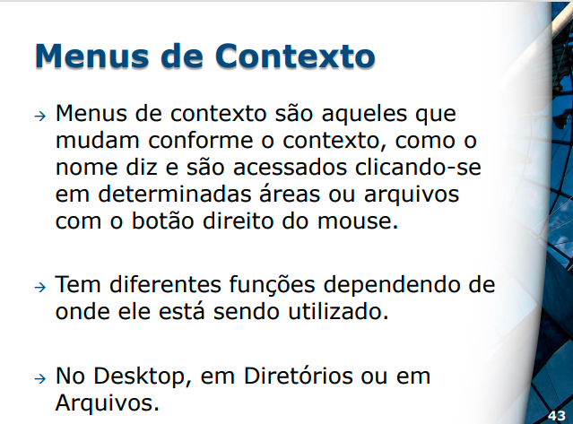

Slide 23
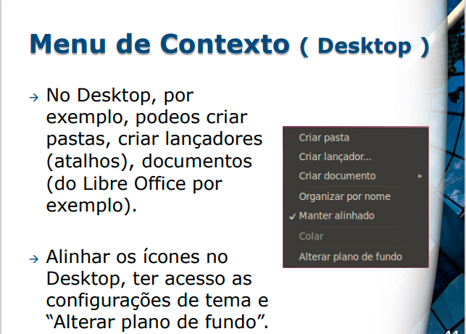

Slide 24
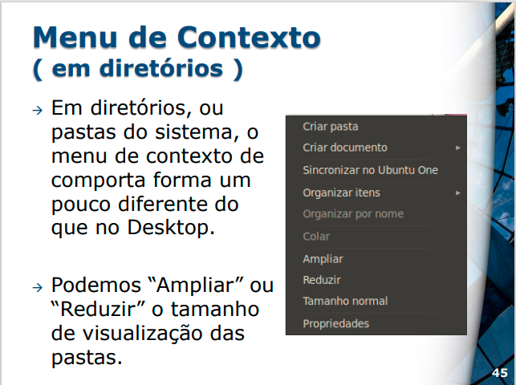

Slide 25
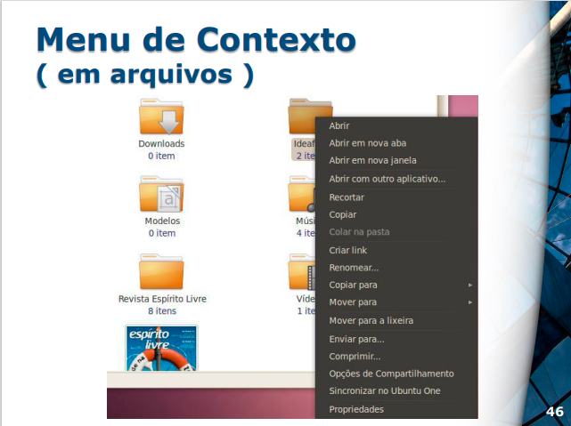

Slide 26
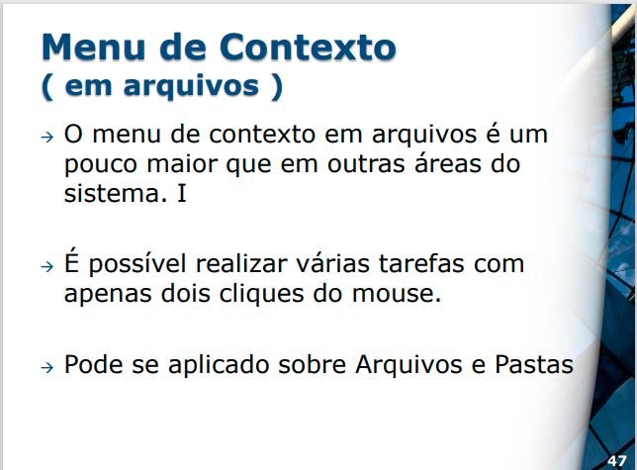

Slide 27
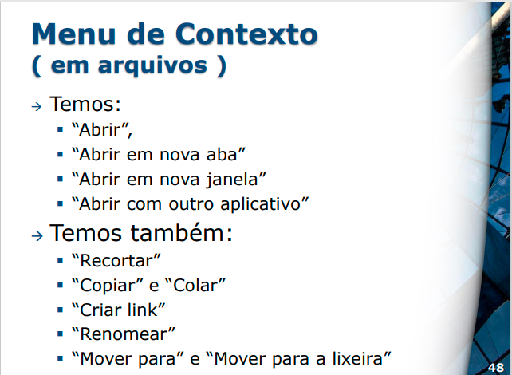

Slide 28
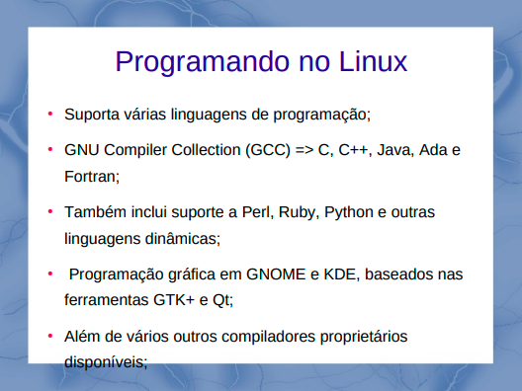

Slide 29
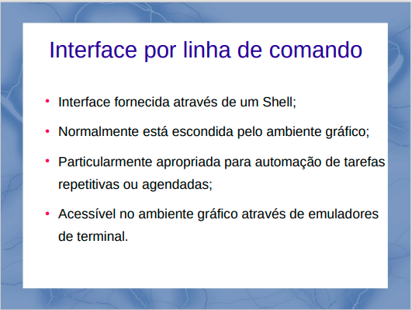

Slide 30
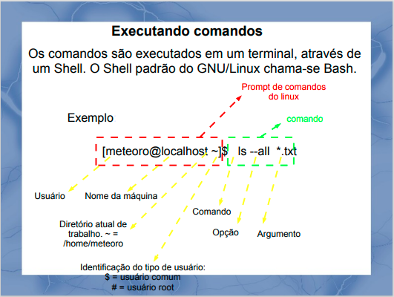

Slide 31
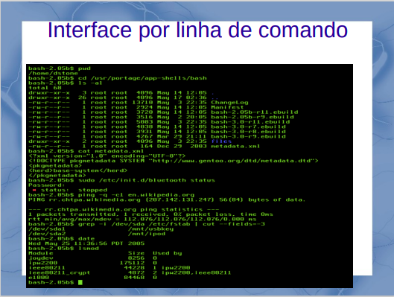

Slide 32
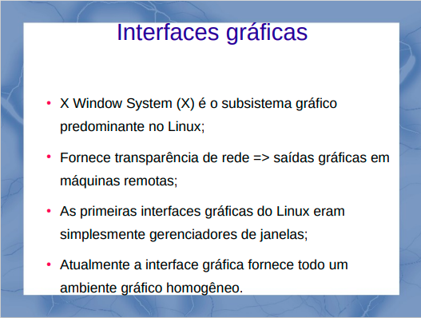

Slide 33
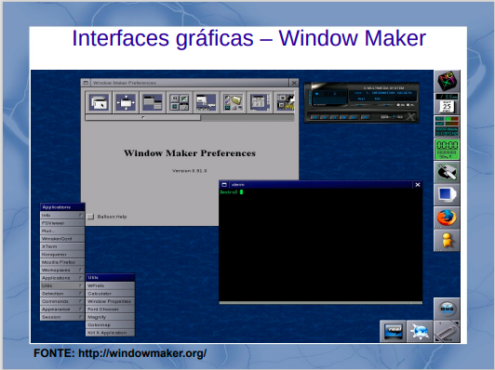

Slide 34
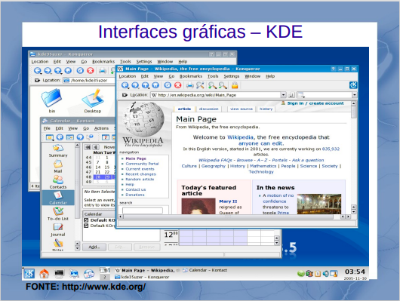

Slide 35
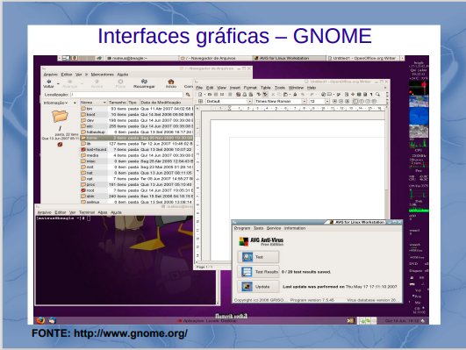

Slide 36
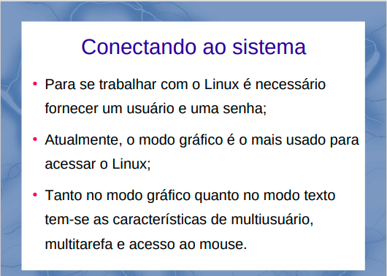

Slide 37
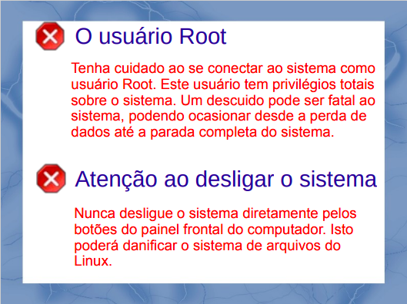

Slide 38
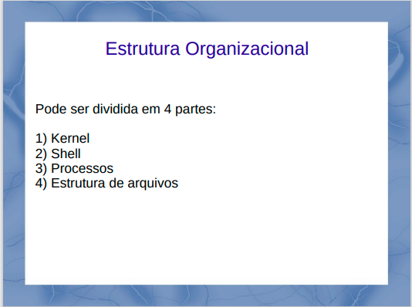

Slide 39
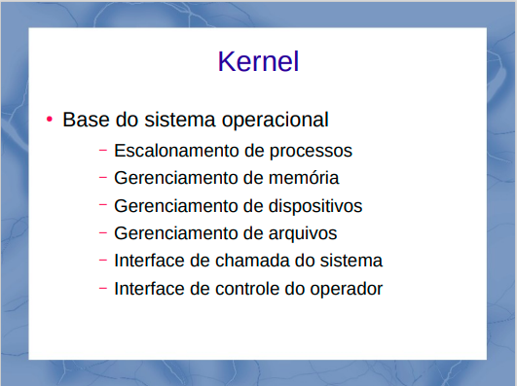

Slide 40
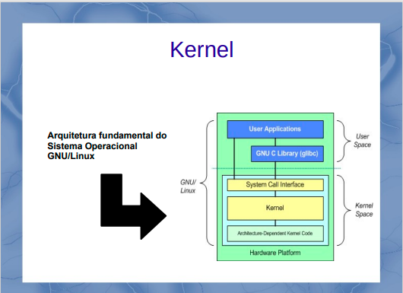

Slide 41
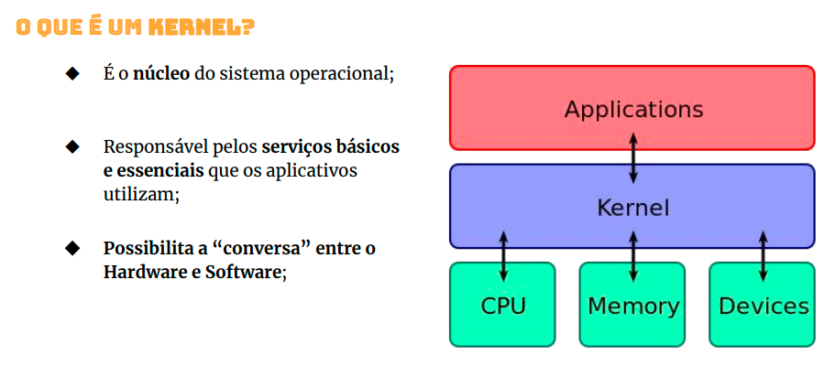

Slide 42
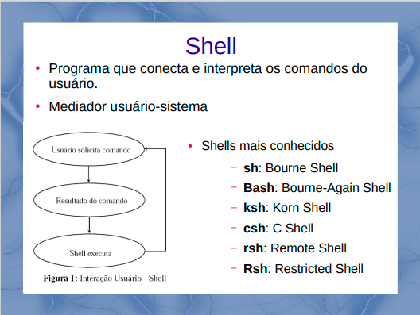

Slide 43
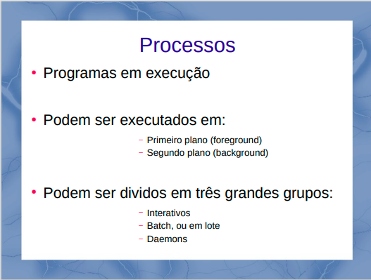

Slide 44
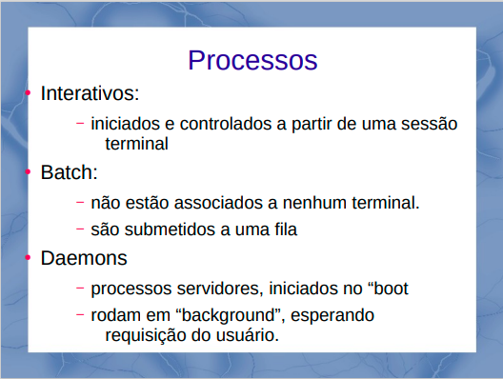

Slide 45
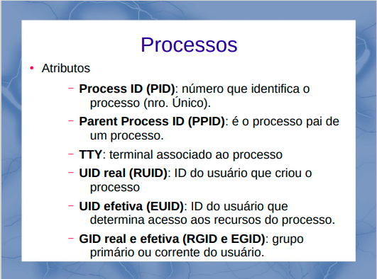

Slide 46
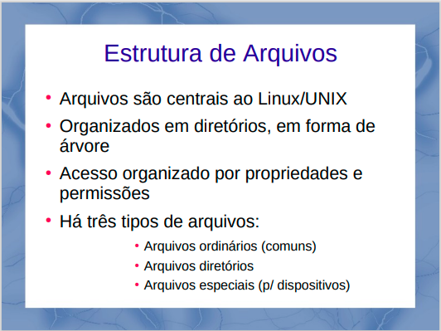

Slide 47
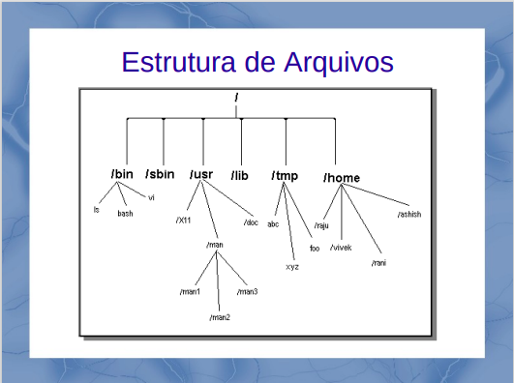

Slide 49
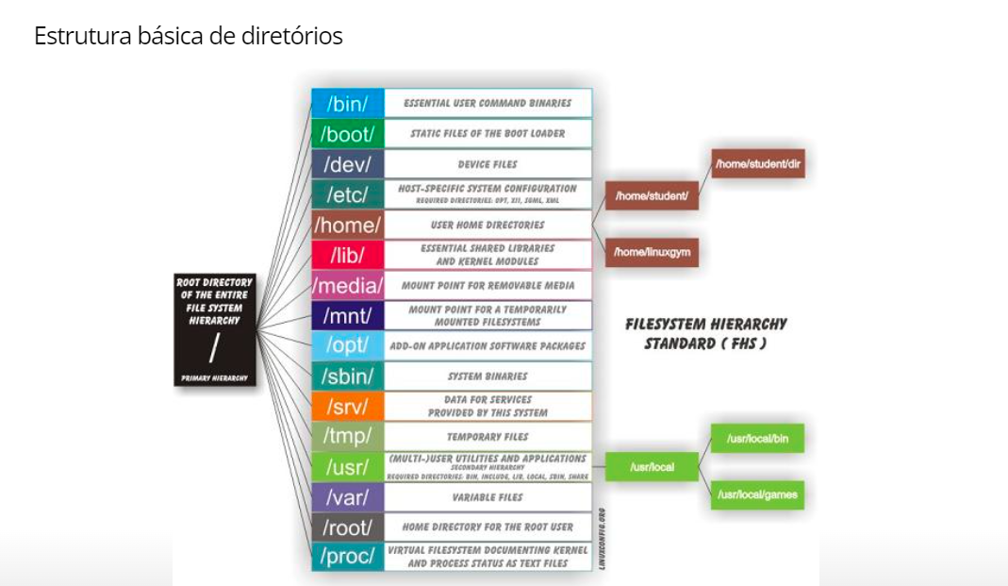

Slide 50
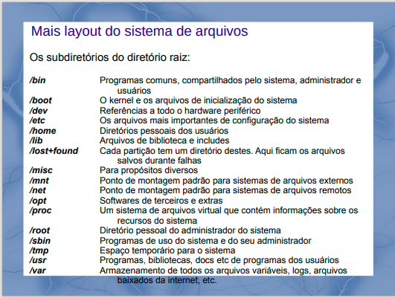

Slide 51
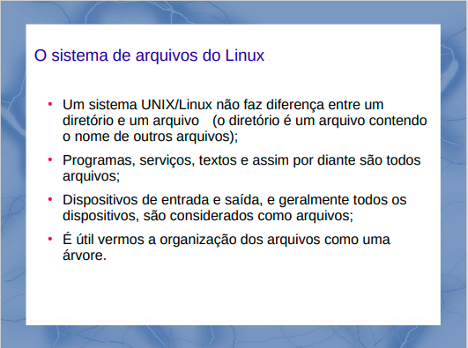

Slide 52
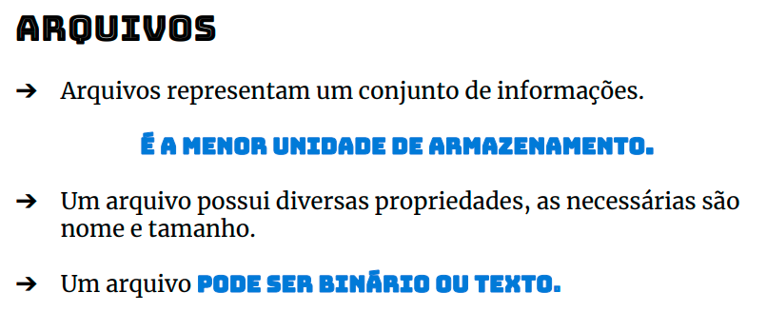

Slide 53


Slide 54


Slide 55


Slide 56


Slide 57


Slide 58


Slide 59


Slide 60


Slide 61


Slide 62


Slide 63


Slide 64


Slide 65


Slide 66


Slide 67


Slide 68


Slide 69


Slide 70


Slide 71


Slide 72
COMANDOS BÁSICOS
DO LINUX

Slide 73


Slide 74


Slide 75


Slide 76


Slide 77


Slide 78


Slide 79
REFERÊNCIAS:
DIM0103 Introdução à Informática, Prof. Pedro Alexandre, DIMAp UFRN
Introdução ao uso do Linux
Conceitos básicos e instalação
Fernando de Pol Mayer & Luiz Ricardo Nakamura ESALQ/USP - 02 e 03 de Setembro, 2013
Curso de Linux, Enrico Manfron e Lucas Ricard, PetCoce

Slide 80
Sistemas Operacionais de Redes
Visão Geral

Slide 81
Conceito de Computadores
Um computador é constituído de:
Hardware
CPU (Processadores)
Unidade Lógica Aritmética (ULA)
Unidade de Controle (UC)
Memórias
Random Access Memory (RAM)
Hard Disk Drive (HDD)

Slide 82
Conceito de Computadores
Um computador é constituído de:
Hardware
Dispositivos de Entrada e Saída
Monitor
Impressora
Teclado
Mouse
Caixas de Som
Microfone
Webcam
Dispositivos de interconecção
Placa de rede Ethernet
Placa de rede Wi-Fi
Porta serial

Slide 83
Conceito de Computadores
Um computador é constituído de:
Software
Sistema Operacional
Drivers (Interação com Hardware)
Programas (Interação com o Usuário)

Slide 84


Sistemas Operacionais
Windows
Unix

Slide 85


Sistemas Operacionais
MacOS
Linux

Slide 86


Sistemas Operacionais
Android
iOS

Slide 87
Conceito de Computadores
Interage com o sistema
Usuário
X
Gerencia processos
Sistema Operacional
Ensina o SO a utilizar o hardware
Drivers
Hardware
Hardware de interação com o usuário
Entrada e Saída
Realiza operações lógicas e aritméticas
CPU
Memória
Armazena informações permanentes na forma de arquivos ou temporariamente em cache para processamento

Slide 88
Conceito de Computadores
O que poderia ser remoto?
Se estendermos um fio podemos deixar partes do computador em uma sala e partes em outra, criando acessos remotos
O usuário terá a impressão de que tudo funciona localmente
Essa extensão do SOL é feita através do módulo redirecionador, interceptando as chamadas e encaminhando-as para o SOR
Sistema Operacional
Drivers
Hardware
Usuário
CPU
Entrada e Saída
Memória

Slide 89
Arquiteturas
Aplicações e o SO se comunicam por Solicitação/Resposta
Chamadas ao Sistema Operacional
O servidor recebe uma solicitação e responde com um resultado
A organização básica de um SOR funciona com base numa estrutura Cliente/Servidor
O servidor disponibiliza serviços e recursos
O cliente se comunica com o servidor para ter acesso a seus Serviços
Cada lado de um SOR terá um dos dois tipos de estações:
SORC – Módulo Cliente do Sistema Operacional
SORS – Módulo Servidor do Sistema Operacional

Slide 90

Arquiteturas
Arquitetura Peer-to-Peer (Par a Par)
Os 2 lados possuem tanto o SORC quando o SORS

Slide 91
Arquiteturas
Cliente-Servidor
Um dos lados terá só o SORC e o outro o SORS
O servidor disponibiliza algum serviço, os mais conhecidos são:
Sistema de Arquivos
Banco de Dados
Impressoras de Rede
DNS
Correio Eletrônico
Chats
Sistemas Web
Aplicação
Serviço
Pedido
Resposta
Resposta
Comando
Cliente
Consulta
Servidor
Resposta

Slide 92
Arquiteturas
Cliente-Servidor
Dedicado: Não roda aplicativos localmente
Não Dedicado: Permite utilizar aplicativos também localmente, além de prover os serviços de servidor

Slide 93
Sistema Operacional de Redes
O SOR é um conjunto de módulos que ampliam o SO, fornecendo-lhe novas funções, utilizando recursos compartilhados na rede
Cada máquina cliente terá sempre um SOL (Local), complementado por um SOR
Tudo deve ser transparente, o módulo redirecionador deve ser discreto para que o usuário não perceba que o recurso é remoto

Slide 94
Exemplos de Servidores
Exemplo 1: Servidor de Jogos
Permite que vários jogadores joguem juntos, sem que o sistema rode na máquina de nenhum
Exemplo 2: Servidores de Backup
Todos os dados de um servidor são replicados simultaneamente em outro Servidor
As posições geográficas devem ser suficientes para evitar desastres naturais ou atentados
Exemplo 3: Servidor DHCP
Distribui os IPs na Rede de forma automática
Exemplo 4: Servidor de Sistema Operacional
Exclui a necessidade da máquina ter um SO instalado localmente
Não exige nem que a máquina possua HD

Slide 95
Questionário
Qual a vantagem de utilizar um SO de Rede?
Que serviços um Servidor pode prestar a uma rede?
Quais componentes de Hardware e Software podem ser distribuídos entre o lado do cliente e o lado do servidor?
Pesquise e faça um resumo sobre as arquiteturas Peer-to-Peer (Par a Par), Cliente/Servidor Dedicado e C/S não Dedicado.
Quais são os SORs mais utilizados hoje no mercado?

